Slide 1
RESPONSABILIDADE POR FRAUDES A INVESTIDORES
(COMO EVITAR “MARIANAS E BRUMADINHOS”)
Érica Gorga (erica.gorga@USP.br)
Doutora em DIREITO COMERCIAL PELA USP com pós-doutoramento na Universidade do Texas. Foi professora na FGV, Universidades do Texas, Cornell e Vanderbilt, diretora do Centro de Direito Empresarial da Yale Law School e pesquisadora em Stanford e Yale.

Slide 2
Diagnóstico das ações recentes anti-corrupção/ crimes-ilícitos empresariais
Combate à corrupção PREDOMINANTEmente NA área criminal, sem desenvolver ações de indenização na área civil
Isso não protege o mercado (investidores + Acionistas + Poupança popular). Ex: Petrobras
O arcabouço brasileiro então não está evoluindo para disciplinar o mercado em casos egrégios como petrobras, ogx, jbs e até nos desastres de mariana (Samarco – vale + BHP) e Brumadinho (Vale).

Slide 3
ATUAÇÃO DA Lava Jato de Curitiba
Famosa Frase: “Lava Jato recupera Bilhões de Recursos para os cofres públicos”
Equívoco: por que só aos cofres públicos???
Não leva em conta os crimes contra o Mercado financeiro. Por que o Ministério Público Não aplica a Lei 7.492/1986?
A Lei 7.492 define crimes contra o sistema financeiro nacional.

Slide 4
Crimes financeiros do "Petrolão” negligenciados (Lei 7.492/1986)
artigo 1º, companhias abertas se equiparam a instituição financeira (emitem valores mobiliários – ex. Petrobras, oferta pública de 2010)
Art. 3º Divulgar informação falsa ou prejudicialmente incompleta sobre instituição financeira:
Pena - Reclusão, de 2 (dois) a 6 (seis) anos, e multa.
Art. 4º Gerir fraudulentamente instituição financeira:
Pena - Reclusão, de 3 (três) a 12 (doze) anos, e multa.
Art. 6º Induzir ou manter em erro, sócio, investidor ou repartição pública competente, relativamente a operação ou situação financeira, sonegando-lhe informação ou prestando-a falsamente:
Pena - Reclusão, de 2 (dois) a 6 (seis) anos, e multa

Slide 5
Crimes financeiros do "Petrolão” negligenciados
Art. 9º Fraudar a fiscalização ou o investidor, inserindo ou fazendo inserir, em documento comprobatório de investimento em títulos ou valores mobiliários, declaração falsa ou diversa da que dele deveria constar: Pena - Reclusão, de 1 (um) a 5 (cinco) anos, e multa.
Art. 10. Fazer inserir elemento falso ou omitir elemento exigido pela legislação, em demonstrativos contábeis de instituição financeira, seguradora ou instituição integrante do sistema de distribuição de títulos de valores mobiliários: Pena - Reclusão, de 1 (um) a 5 (cinco) anos, e multa.
Art. 11. Manter ou movimentar recurso ou valor paralelamente à contabilidade exigida pela legislação: Pena - Reclusão, de 1 (um) a 5 (cinco) anos, e multa.

Slide 6
ATUAÇÃO DA Lava Jato de Curitiba
Estabelecimento da “doutrina” empresa como “vítima” (ex. Petrobras , com repercussão na esfera cível e nos casos de outras empresas – ex. Vale)
Sentenças EX-Juiz Sergio Moro : Equívoco de conceituar a petrobras meramente como “estatal”.
(estatal vs. Sociedade de economia mista).

Slide 8
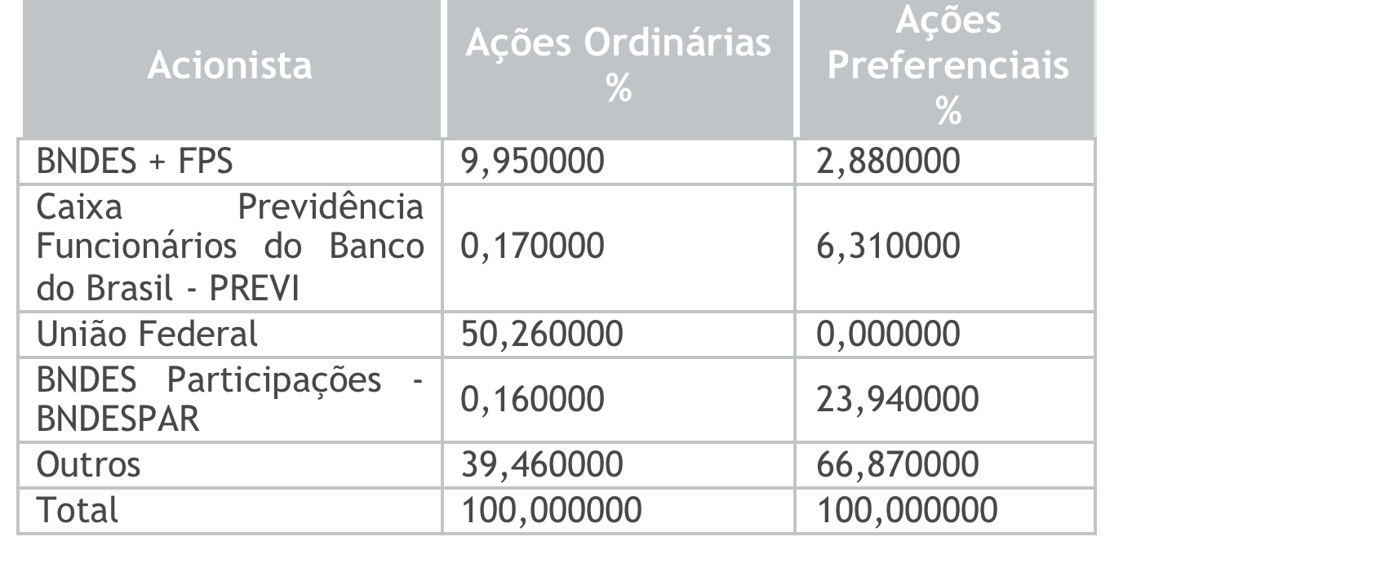
Estrutura de Propriedade da Petrobras (CVM)

Slide 9
Exemplos de penalização/ indenizações de crimes financeiros nos E.U.A.
CEO Jeffrey Skilling - na prisão por 14 anos.
Indenizou em US$ 42 milhões os investidores vítimas da fraude da Enron.
A Enron pagou indenização a investidores da ordem US$ 7.2 bilhões

Slide 10
O “Brazilian Storm” nos E.U.A.
Ações coletivas (class actions) contra companhias brasileiras nos Estados Unidos P/ ressarcimento de prejuízos de acionistas (ADRs) e investidores.
Sadia S.A., Aracruz Celulose S.A., PETROBRAS, Vale do Rio Doce, Braskem, Eletrobras, Bradesco, Gerdau, Embraer
Petrobras – indenização de US$ 3 bilhões nos EUA e zero no brasil

Slide 11
E no Brasil ??
Ausência de processos objetivando a responsabilização civil de: 1) administradores das sociedades anônimas no Brasil; 2) das próprias sociedades anônimas; 3) acionistas controladores das sociedades anônimas.
Ausência de processos coletivos para reparação de prejuízos sofridos pelos acionistas minoritários e investidores no Brasil (inclusive investidores via FGTS).

Slide 12
Ação Civil pública por Fraude a Investidores
Lei 7.347/1985
Lei 7913/1989:
Art. 1º Sem prejuízo da ação de indenização do prejudicado, o Ministério Público, de ofício ou por solicitação da Comissão de Valores Mobiliários — CVM, adotará as medidas judiciais necessárias para evitar prejuízos ou obter ressarcimento de danos causados aos titulares de valores mobiliários e aos investidores do mercado, especialmente quando decorrerem de:
I — operação fraudulenta, prática não eqüitativa, manipulação de preços ou criação de condições artificiais de procura, oferta ou preço de valores mobiliários;
II — compra ou venda de valores mobiliários, por parte dos administradores e acionistas controladores de companhia aberta, utilizando-se de informação relevante, ainda não divulgada para conhecimento do mercado ou a mesma operação realizada por quem a detenha em razão de sua profissão ou função, ou por quem quer que a tenha obtido por intermédio dessas pessoas;
III — omissão de informação relevante por parte de quem estava obrigado a divulgá-la, bem como sua prestação de forma incompleta, falsa ou tendenciosa.
Art. 2º As importâncias decorrentes da condenação, na ação de que trata esta Lei, reverterão aos investidores lesados, na proporção de seu prejuízo.

Slide 13
Esquema de Responsabilidade no Direito é Duplo
DIRETORES INFRATORES
“VÍTIMA”: COMPANHIA
COMPANHIA INFRATORA:
“VÍTIMAS”: ACIONISTAS/ INVESTIDORES
Questão da responsabilidade da própria sociedade anônima.
Pessoa jurídica em direito privado não só é titular de direitos, mas assume obrigações.
RESPONSABILIDADE DE ADMINISTRADORES

